Slide 1
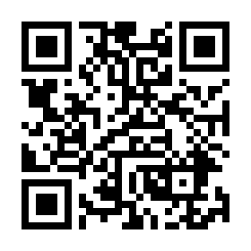
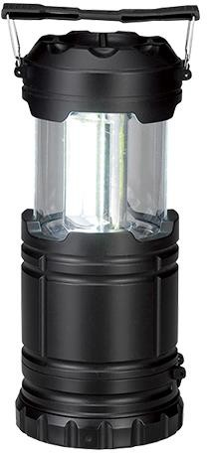
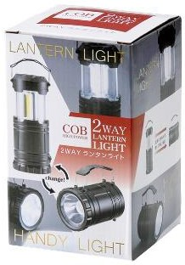
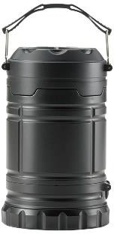
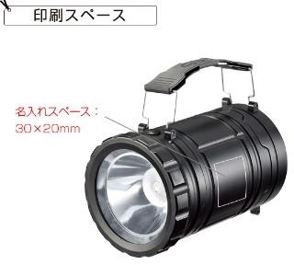
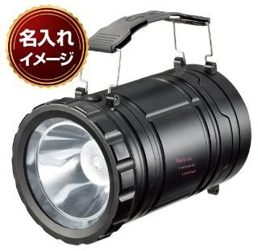
提案書（ 商品情報 ）
(会社名）
TEL：（電話番号）
COBハイパワー 2WAYランタンライト | 持ち運びに便利でうれしい大光量！ ハンドルを付けかえればハンディライトになります。
QRコードから商品ページをご覧頂けます
商品ID | 89931863
商品＋ 名入れ価格 | 24個～ | 48個～ | 96個～ | 144個～ | 192個～ | 240個～
 | 2,741円 | 1650円 | 1,123円 | 948円 | 860円 | 807円
注文可能数 | 24個～ 単位未満の注文不可
セット内容 | COBハイパワー 2WAYランタンライト×1
色 | 画像参照
サイズ | 伸長時：Φ87×200mm、収納時：Φ87×143mm、化粧箱：155×94×94mm
材質 | PS
パッケージ | 化粧箱入
名入れ | ※名入れスペース：30×20mm ※名入れ方法：パッド印刷
備考 | □COB+LED1灯式､単三乾電池3本使用(別途)
在庫は流動的で、価格は暫定値です。決定前に必ず在庫確認と正式なお見積りをご依頼ください。

